Slide 1
Pla de contingència 2021-2022
Benvolguts alumnes
Aquest protocol estableix les directrius en relació a les mesures de prevenció i higiene en front de la COVID-19 per al nostre centre educatiu en el curs 2021-2022. (BOIB Nº128 de 16 Setembre de 2021)
Aquestes mesures es podran actualitzar mitjançant resolució conjunta del conseller d’Educació, Universitat i Recerca i de la consellera de Salut i Consum quan sigui necessari, en funció de la situació epidemiològica.

Slide 2
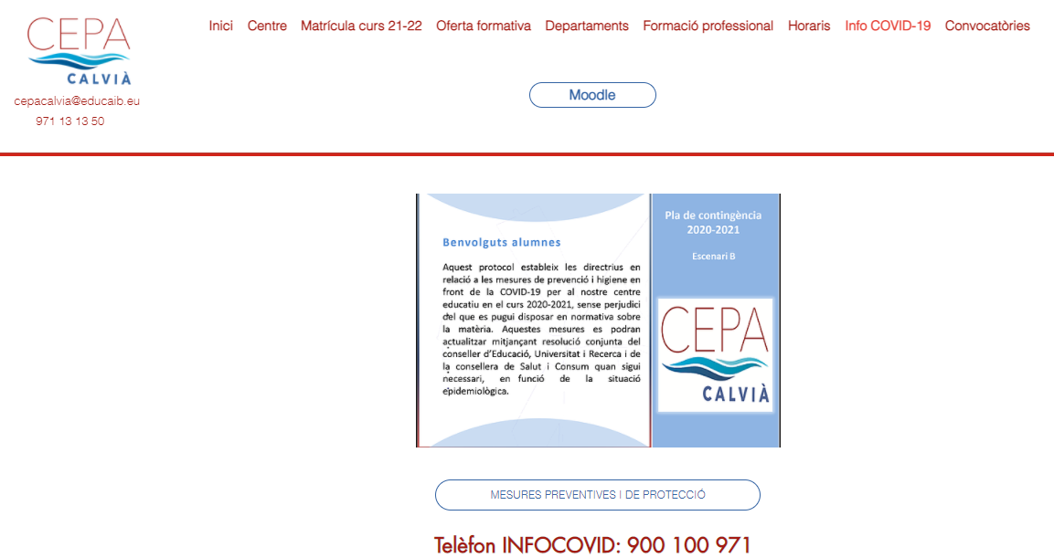
Pla de contingència 2021-2022
Disponible en:
https://www.cepacalvia.com/info-covid-19

Slide 3
Pla de contingència 2021-2022
Informació per l’alumnat
Documentació COVID-19
Nivells d’alerta
Mesures de prevenció
Protocols d’actuació

Slide 4
1
DOCUMENTACIÓ COVID-19
Consentiment informart per fer la PDIA (apèndix 3)
Declaració responsable a seguir les normes i protocols (apèndix 4)

Slide 5
2
NIVELLS ALERTA
Presencialitat
Semi-presencialitat
Situació actual
* A revisar segons normativa vigent

Slide 6
DISTÀNCIA DE SEGURETAT AL CENTRE
3 MESURES DE PREVENCIÓ
MASCARETES
És obligatori l'ús de mascareta homologada en tot moment en el centre educatiu.
És recomanable dur una mascareta de recanvi.
DISTÀNCIA DE SEGURETAT A L’AULA
1,2 m
Nivells 0, 1 i 2
Nivells 3 i 4
Escenari B
Respecta la distància de seguretat mínima d´un metre i mig, fins i tot amb la mascareta posada.
ACCÉS AL CENTRE
ENTRADES I SORTIDES:
Respecta la senyalització.
EVITA AGLOMERACIONS:
Entra i surt en tot moment de forma ordenada.

Slide 7
3
MESURES DE PREVENCIÓ
RENTAT DE MANS
Abans d’entrar al centre i a les aules has d’utilitzar el gel hidroalcohòlic. El rentat de mans també serà obligat a cada canvi de classe. Hi haurà un dispensador a les aules i a l’entrada dels edificis
NETEJA I DESINFECTA LA TEVA TAULA I CADIRA QUAN ARRIBIS
LES AULES ES VENTILARAN CADA HORA DURANT 10 MINUTS
Escenari B
ATENDRE A LES MESURES D’HIGIENE RESPIRATÒRA
UTILITZA LA MATEIXA TAULA I CADIRA (sempre que sigui possible)

Slide 8
4
PROTOCOL D’ACTUACIÓ
Si presentes aquests símptomes
Si sospites ser contacte estret
Infocovid:
Rastreig de contactes estrets
Determina si quarantena
QUEDA’T A CASA I CONTACTA AMB EL 900100971
(TELÈFON INFOCOVID) o amb el teu centre de salut
-Febre (més de 37,5°C)
-Tos
-Sensació falta d'aire
-Disminució gust i olfacte
-Calfreds
-Mal de coll
-Dolor musculars
-Debilitat general
-Diarrea o vòmits
Escenari B
Educovid confirma si pots assistir a classe
AVISA AL CENTRE EDUCATIU: TUTOR O TELEFONANT AL 971131350

Slide 9
Pla de contingència 2021-2022
¿?

